Slide 2
День знаний
Удивительный и прекрасный праздник День знаний в детском саду, возможно, не такой торжественный и волнительный, как в школе, но от этого не менее важный. Начинается новая полоса в жизни детей : занятия, беседы, праздники, помогающие лучше познать окружающий мир, чему-то научиться, узнать себя, определить свои интересы.
С Днём знаний воспитанников группы « Ромашки» пришли поздравить сказочные персонажи! Дети вместе с гостями праздника участвовали в конкурсах, играх-соревнованиях, разгадывали загадки, пели песни, много шутили и смеялись. Вот так весело, интересно и празднично начался новый учебный год в нашей группе.
Поздравляем всех – родителей, детей, педагогов с этим праздником! Этот день открывает новый учебный год. Пусть он будет увлекательным, интересным и принесет новые знания, открытия и новых друзей!

Slide 3
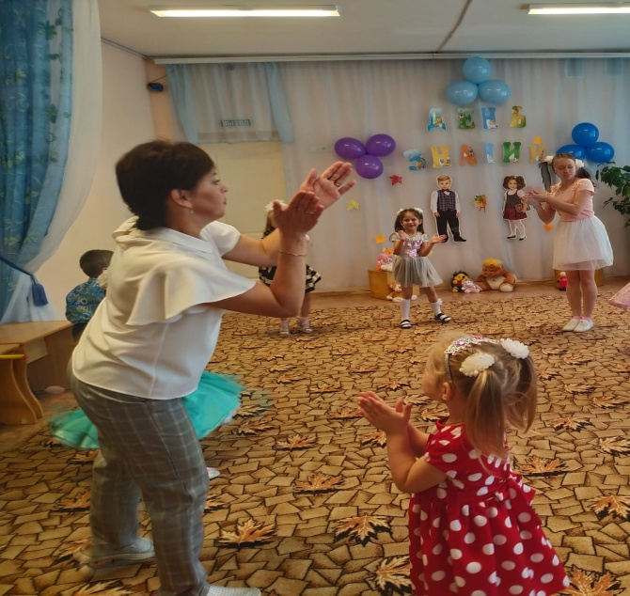
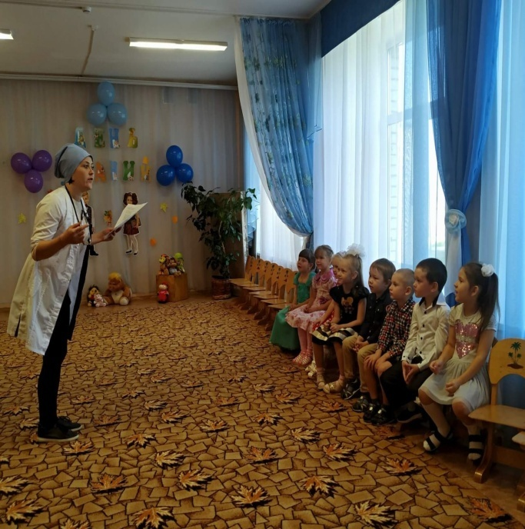

Slide 4
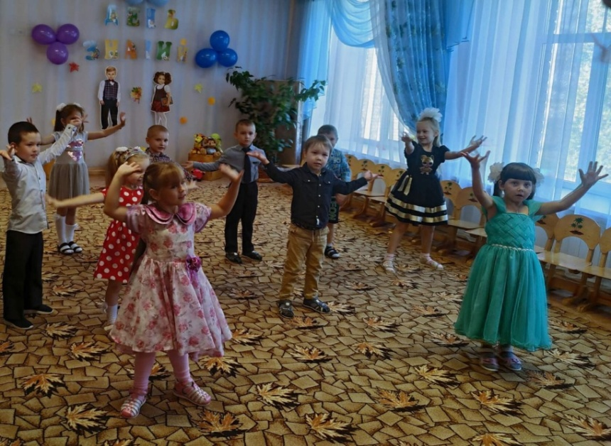
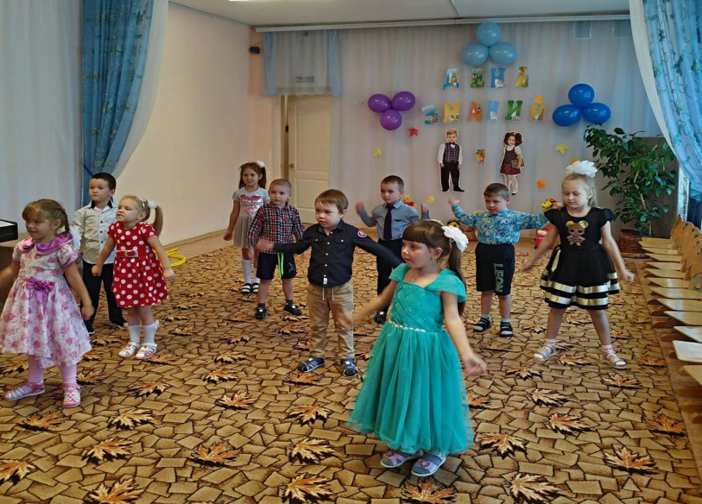

Slide 5
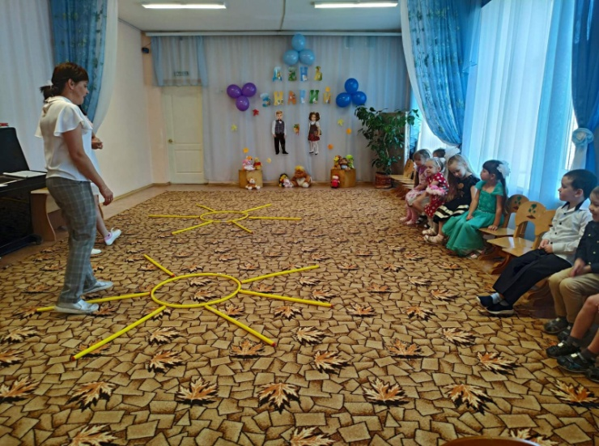
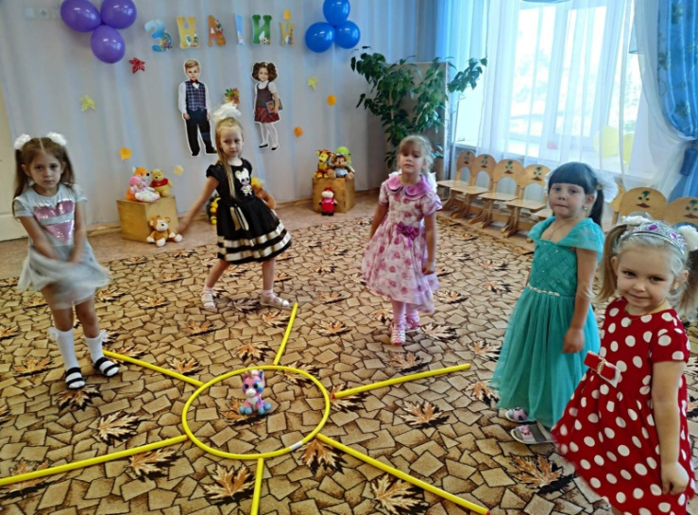

Slide 6
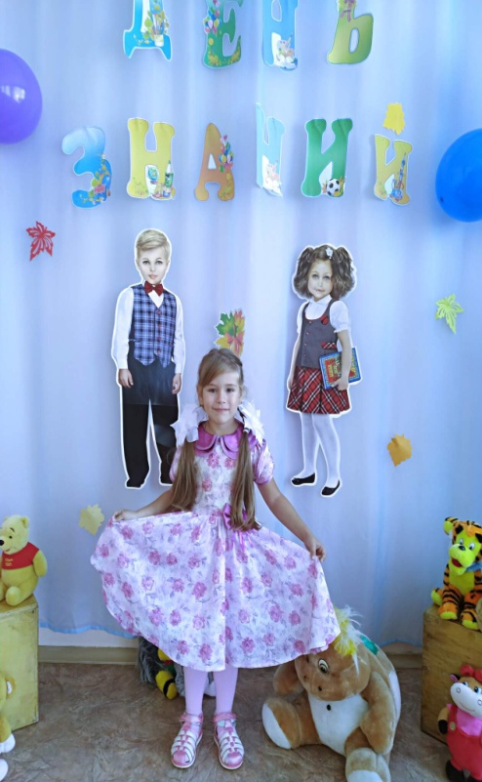
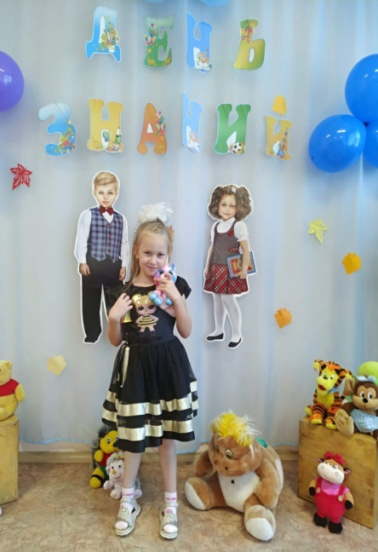
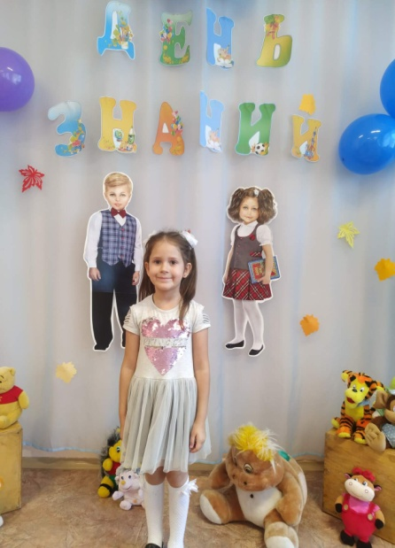
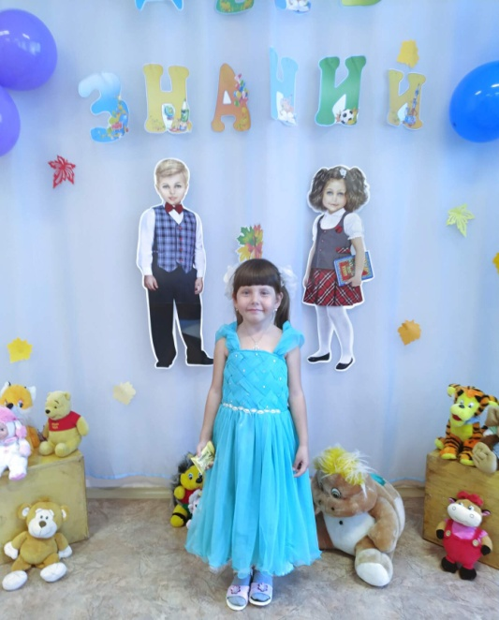

Slide 7
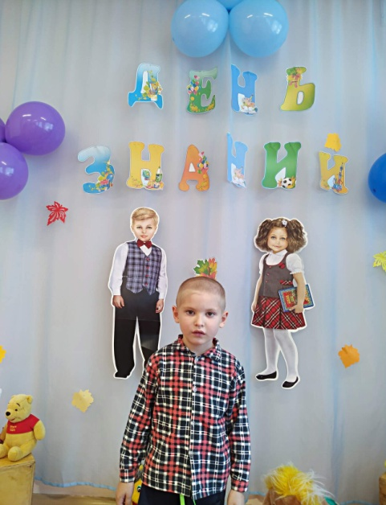
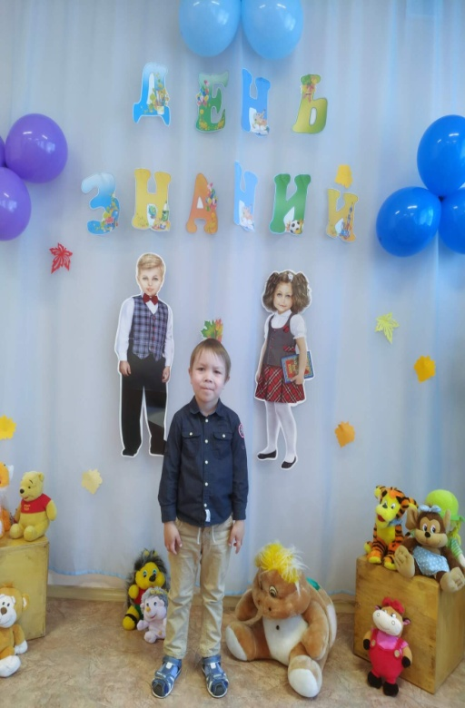
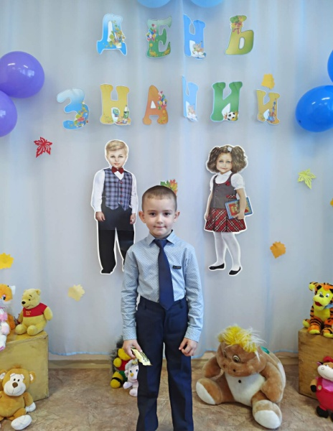

Slide 8
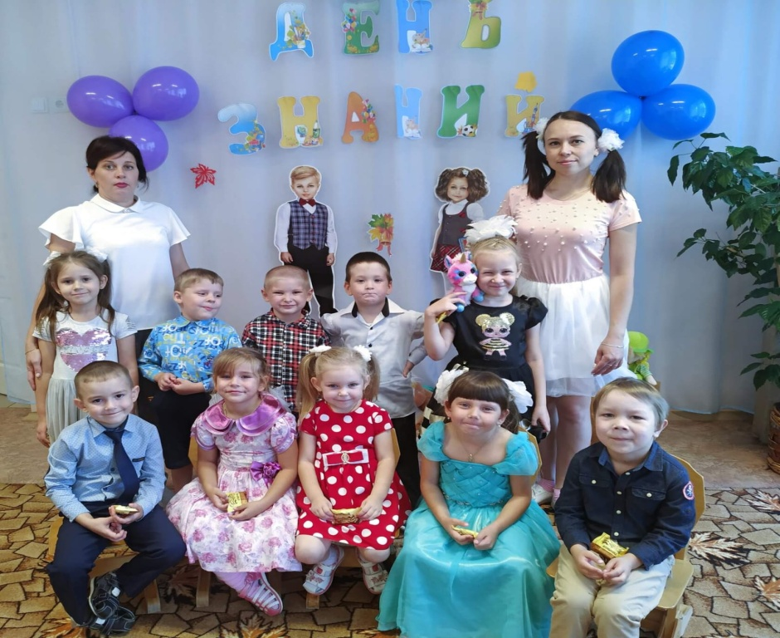
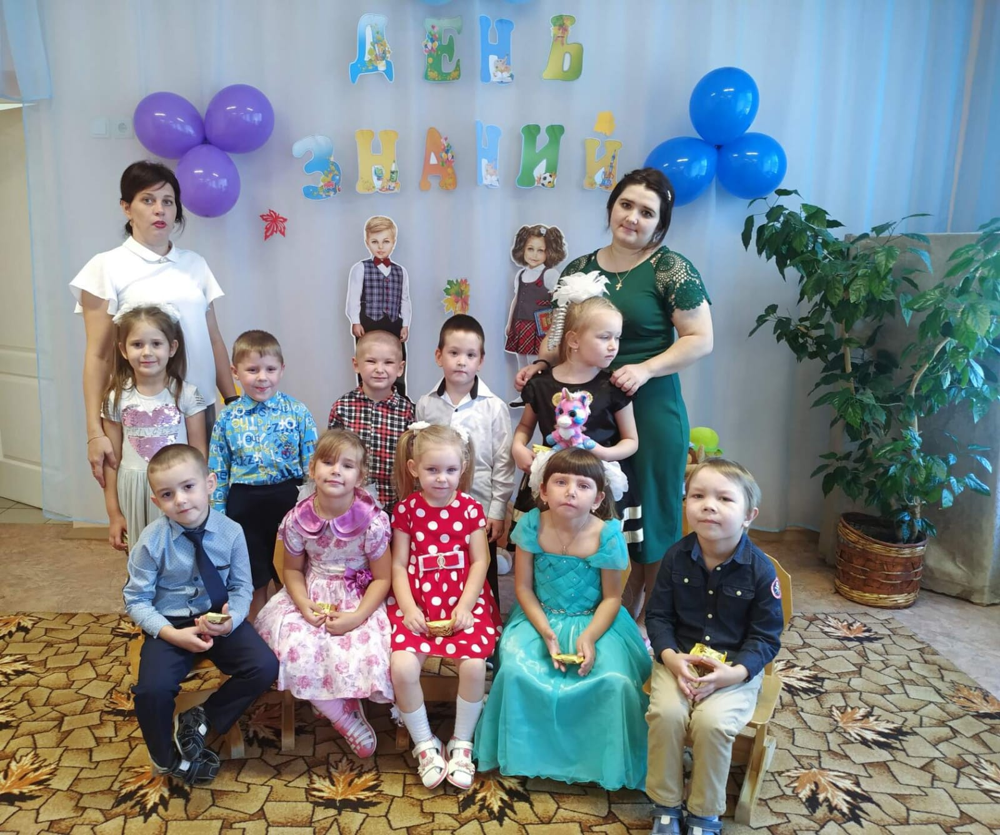
Мои повзрослевшие на год детки старшая группа «Ромашки"

